Slide 1
Итоговая аттестация Анализ сведений о звездах, полученных в ходе исследования вселенной High Time Resolution Universe Survey с целью определения одного из типа нейтронных звезд — пульсаров
Шелепова Юлия Владимировна

Slide 2
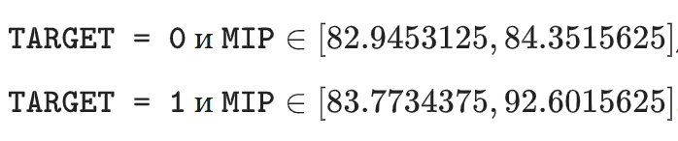
Постановка задачи
В базе данных Pulsar_Stars_new.csv содержатся сведения о звездах, полученные в ходе исследований Вселенной с целью определения одного из типа нейтронных звезд — пульсаров. Поле Target таблицы Pulsar_Stars является откликом, все остальные поля – предикторы. Необходимо:
Получить выборку из таблицы Pulsar_Stars на основании заданных критериев:
2. Определить выборочное среднее для предиктора MIP
3. Выполнить линейную нормировку всех значений предикторов полученной выборки и определить выборочное среднее для столбца MIP после нормировки
4. Обучить модель логистической регрессии, используя полученную после нормировки выборку в качестве тренировочного набора данных. Параметры блока Logistic Regression random seed = 2019, остальные параметры по умолчанию
5. Выполнить классификацию новой звезды (с помощью логистической регрессии) с параметрами:
и определить вероятность отнесения звезды к классу пульсар
6. Выполнить классификацию новой звезды, с помощью метода K-ближайших соседей, используя нормализованные данные выборки и определить расстояние от новой звезды до ближайшего соседа, (с использованием евклидовой метрики)

Slide 3
Описание данных
https://archive.ics.uci.edu/ml/datasets/HTRU2
Pulsar Stars – это набор данных, описывающий выборку кандидатов в пульсары, собранную во время Обзора Вселенной с высоким временным разрешением (Юг).Пульсары — это редкий тип нейтронных звезд, которые производят радиоизлучение, обнаруживаемое на Земле. Они представляют значительный научный интерес как зонды пространства-времени, межзвездной среды и состояний материи.
Каждый кандидат в пульсары описывается 8 непрерывными переменными и одной переменной класса:
MIP Среднее значение интегрального профиля
STDIP Стандартное отклонение интегрированного профиля.
EKIP Избыточный эксцесс интегрального профиля.
SIP Асимметрия интегрированного профиля.
MC Среднее значение кривой DM-SNR.
STDC Стандартное отклонение кривой DM-SNR.
EKC Избыточный эксцесс кривой DM-SNR.
SC Асимметрия кривой DM-SNR.
TG Класс

Slide 4
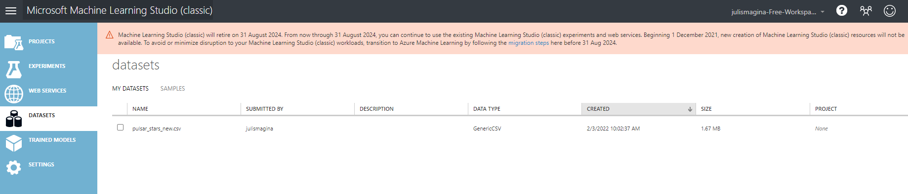
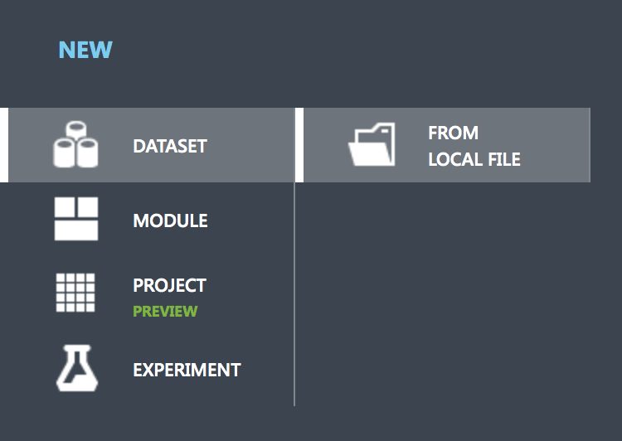

Импорт данных
1. Воспользуемся инструментом MS Azure Studio
Загрузим исходные данные Pulsar_Stars_new.csv в формате CSV в MS Azure Studio
3
1
2

Slide 5
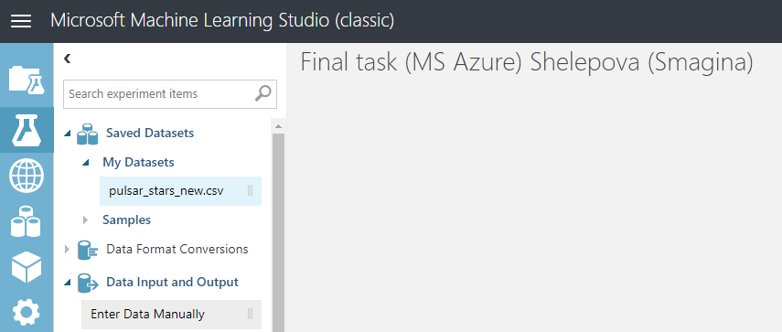
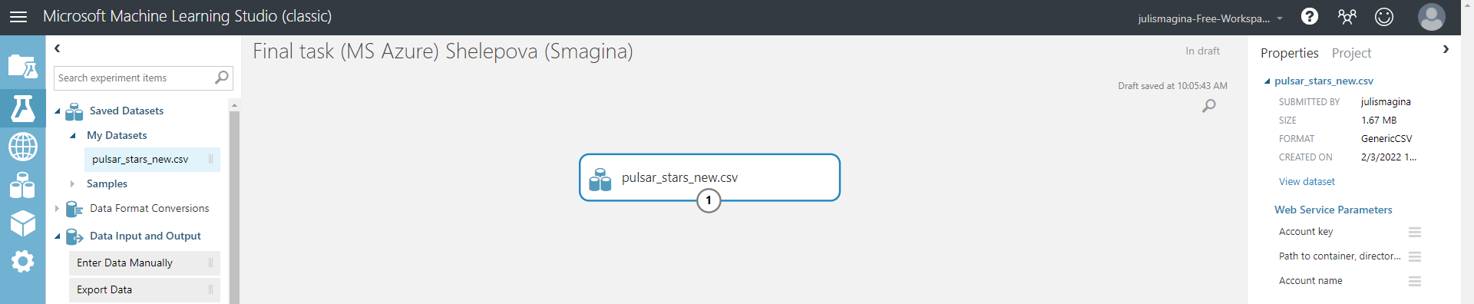
Создание проекта
1
2. Создадим новый эксперимент и откроем импортированный ранее набор данных
2
3

Slide 6
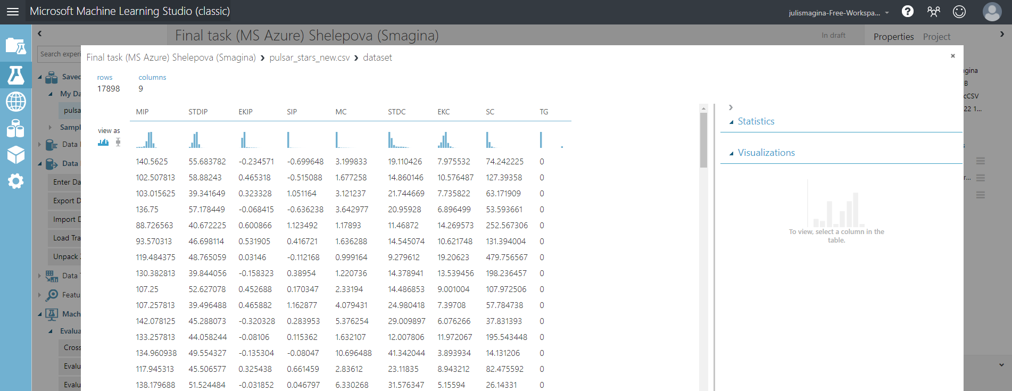
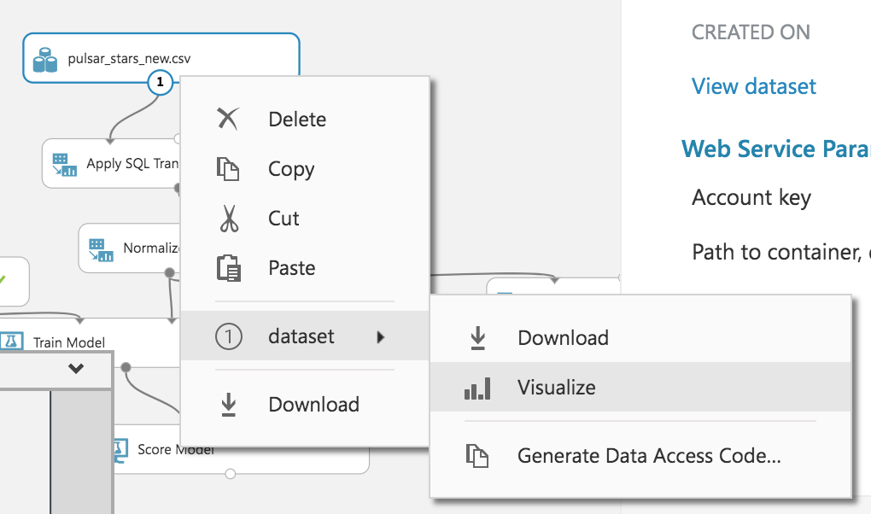
Предварительная обработка данных
3. Проверяем наличие данных: визуализируем данные (Visualize) и ознакомимся со структурой данных. База данных содержит 9 столбцов (предикторов) и 17898 строк (значений), данные представлены в числовом формате
1

Slide 7
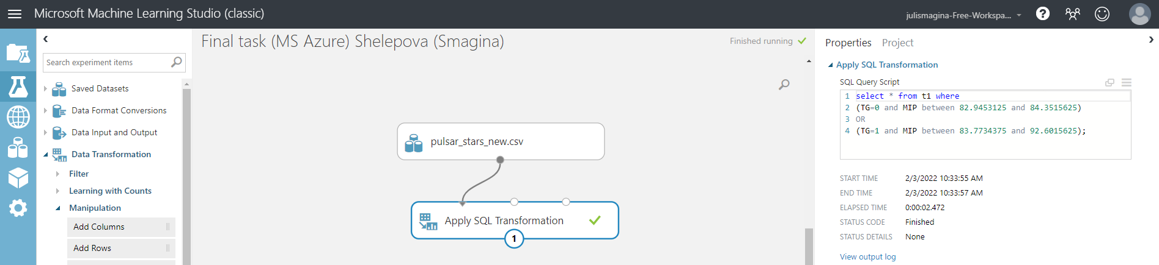

Запрос к данным (выборка)
4. Выполним запрос к данным через Apply SQL Transformation для того, чтобы получить из БД данные в соответствии с условиями: необходимо получить выборку из набора данных с помощью запросов на основании следующих критериев:
4
1
3
2
5

Slide 8
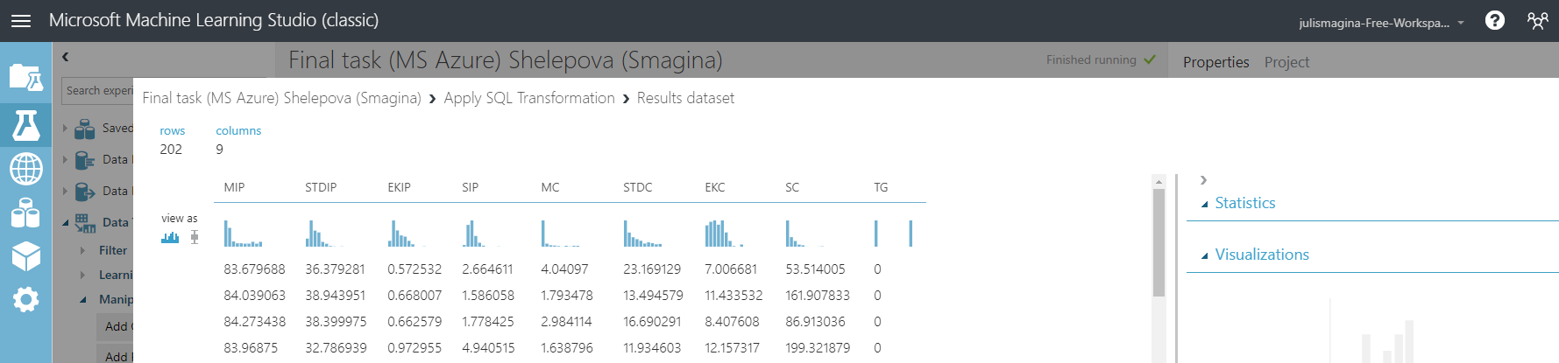
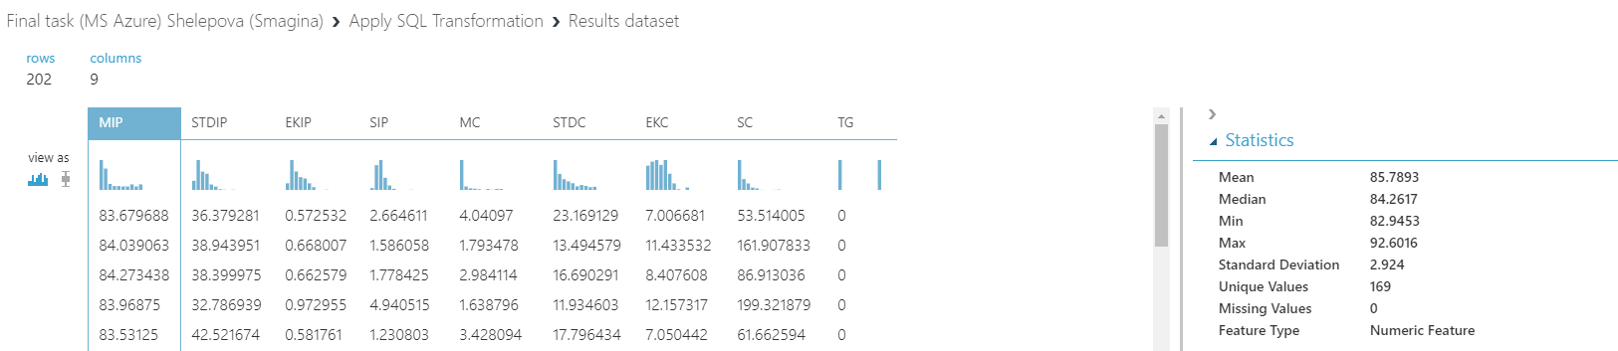
Результаты выборки
5. Визуализируем данные (Visualize) и ознакомимся с результатами выборки и находим выборочное среднее для предиктора MIP

Slide 9
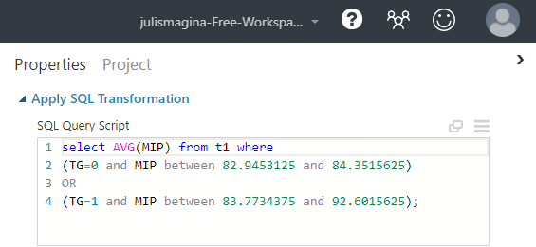
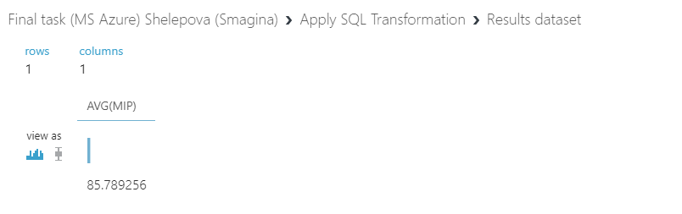
Определение выборочного среднего
6. В соответствии с исходной задачей определим выборочное среднее для столбца MIP
Способ 1: обратимся к статистике по результатам визуализации (см. предыдущий шаг – Statistics - Mean)
Способ 2: дополним запрос к данным в Apply SQL Transformation с использованием AVG

Slide 10
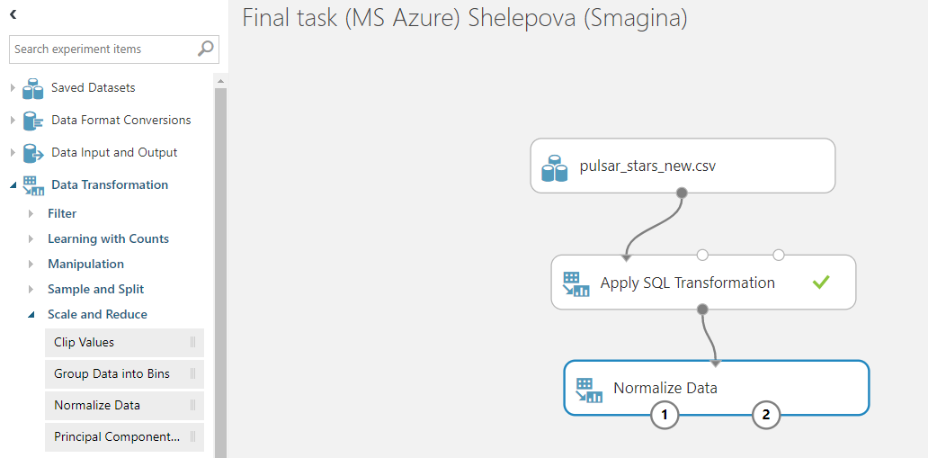
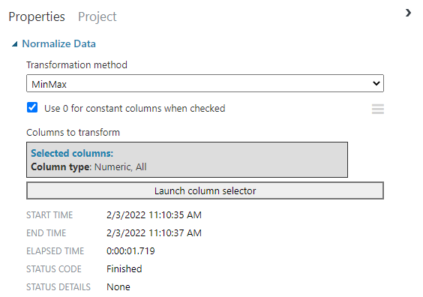
Линейная нормировка
7. Выполним линейную нормировку всех значений предикторов полученной выборки
Data Transformation – Scale and Reduce – Normalize Data В качестве метода трансформации выбираем MinMax
3
2
1

Slide 11
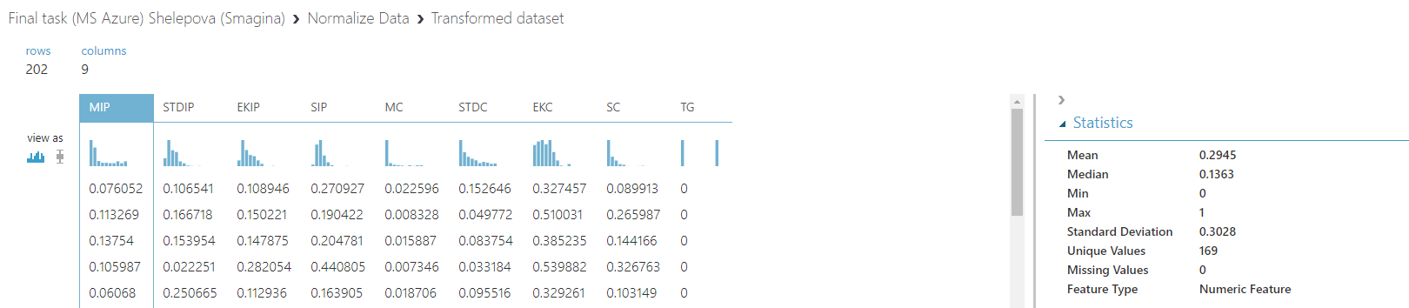
Выборочное среднее после нормировки
8. Визуализируем (Visualize) результаты линейной нормировки полученной выборки
Определяем выборочное среднее для столбца MIP после нормировки
Выделяем столбец с предиктором MIP и обратимся к статистике по результатам визуализации (Statistics - Mean)
1
2
3

Slide 12
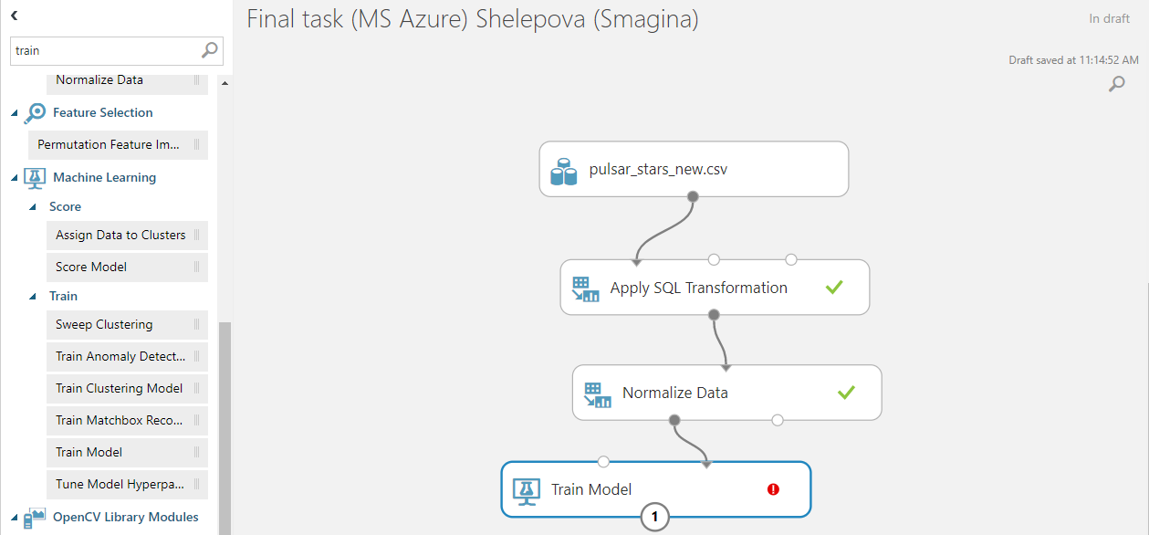
Тренировочный набор данных
9. Используем полученную после нормировки выборку в качестве тренировочного набора данных
Machine Learning – Train – Train Model

Slide 13
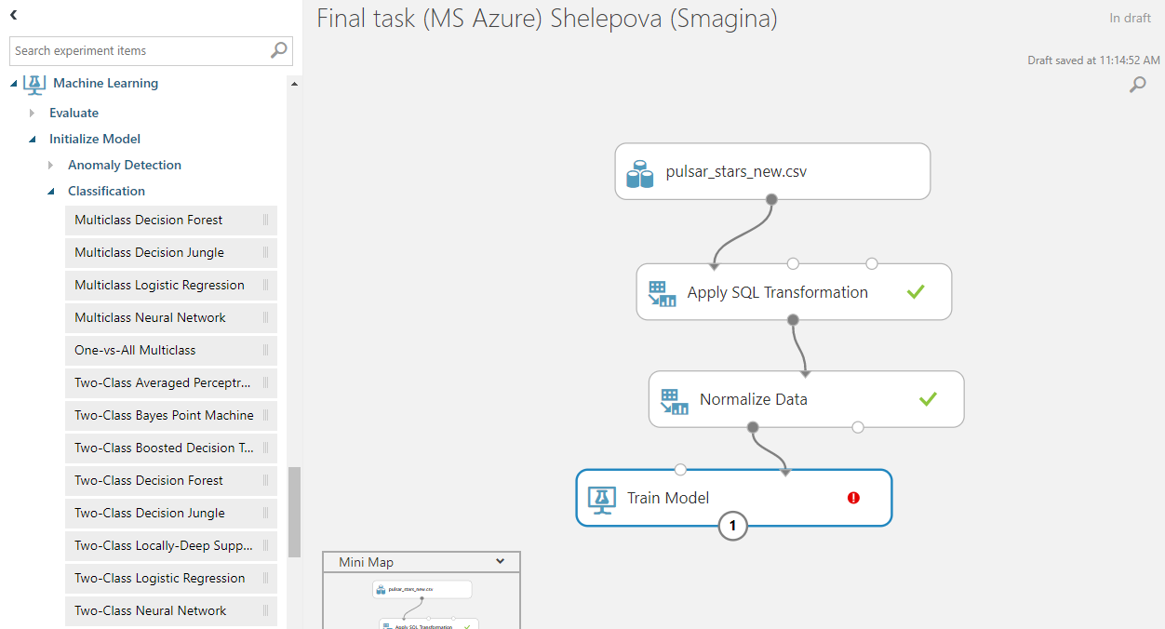
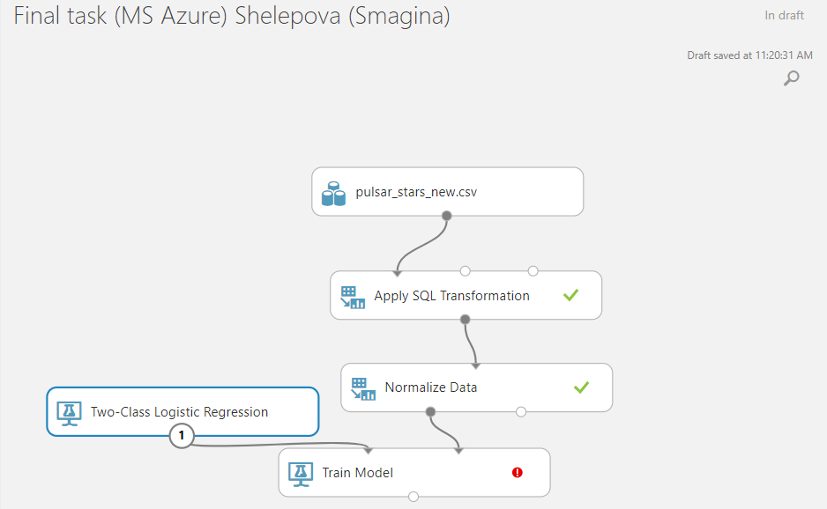
Модель логистической регрессии
10. Используем полученную после нормировки выборку в качестве тренировочного набора данных
Machine Learning – Train – Train Model

Slide 14
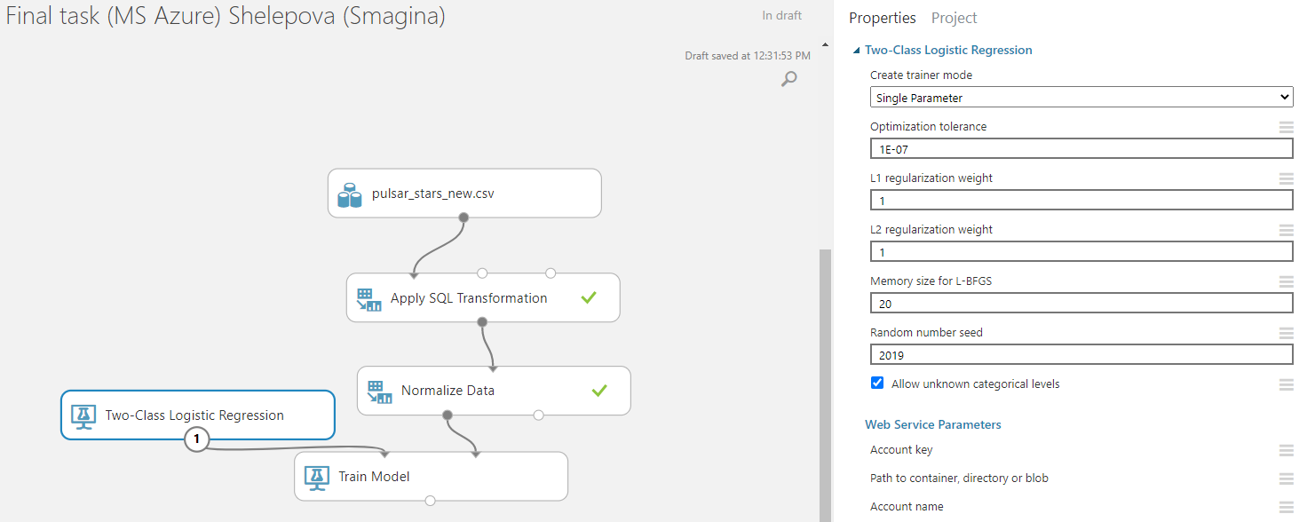
Модель логистической регрессии
11. Используем полученную после нормировки выборку в качестве тренировочного набора данных
Machine Learning – Train – Train Model. Целевая переменная - TG
Запускаем модель для обучения

Slide 15
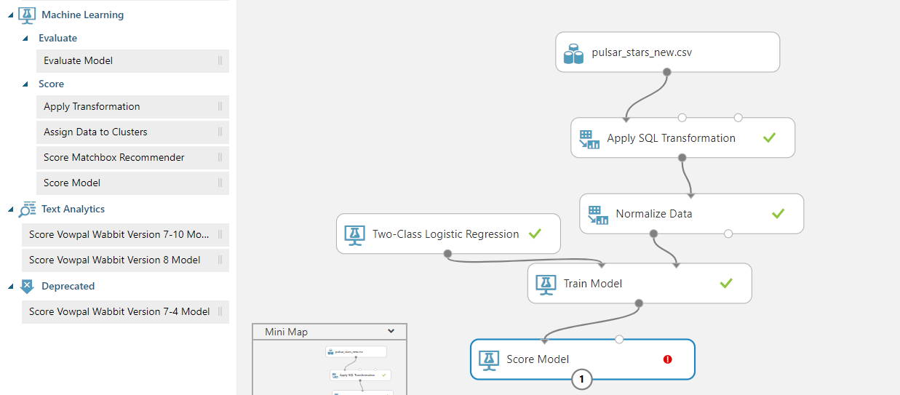
Классификация нового объекта
12. Machine Learning – Score – Score Model
1
2

Slide 16
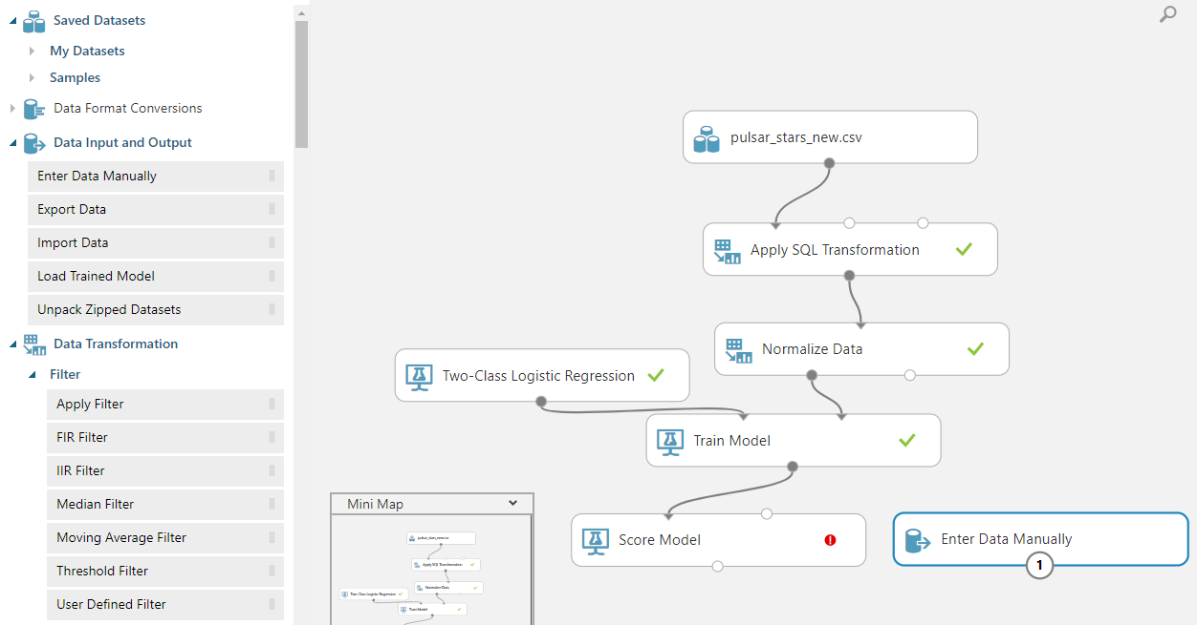
Ввод набора данных
13. Data Input and Output – Enter Data Manually
1
2

Slide 17
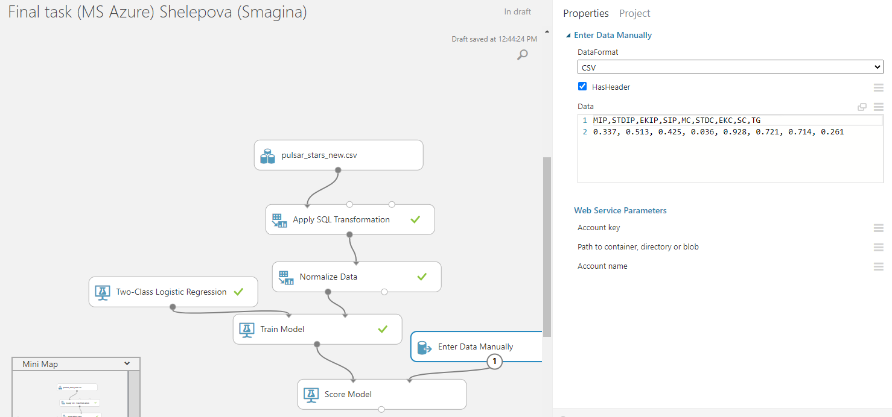
Ввод набора данных
14. Вводим новые значения данных: заголовки – имена полей, значения – координаты полей. Формат данных - CSV
1
Данные задачи:
2

Slide 18
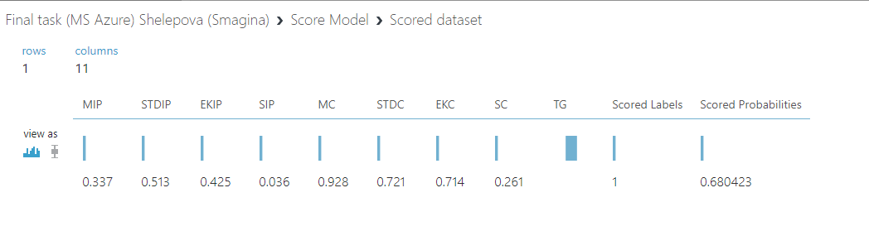
Оценка результатов классификации нового объекта
15. Определяем вероятность (probability) отнесения нового объекта (звезды) к классу pulsar.
Вероятность составляет 0.680423
1
2

Slide 19
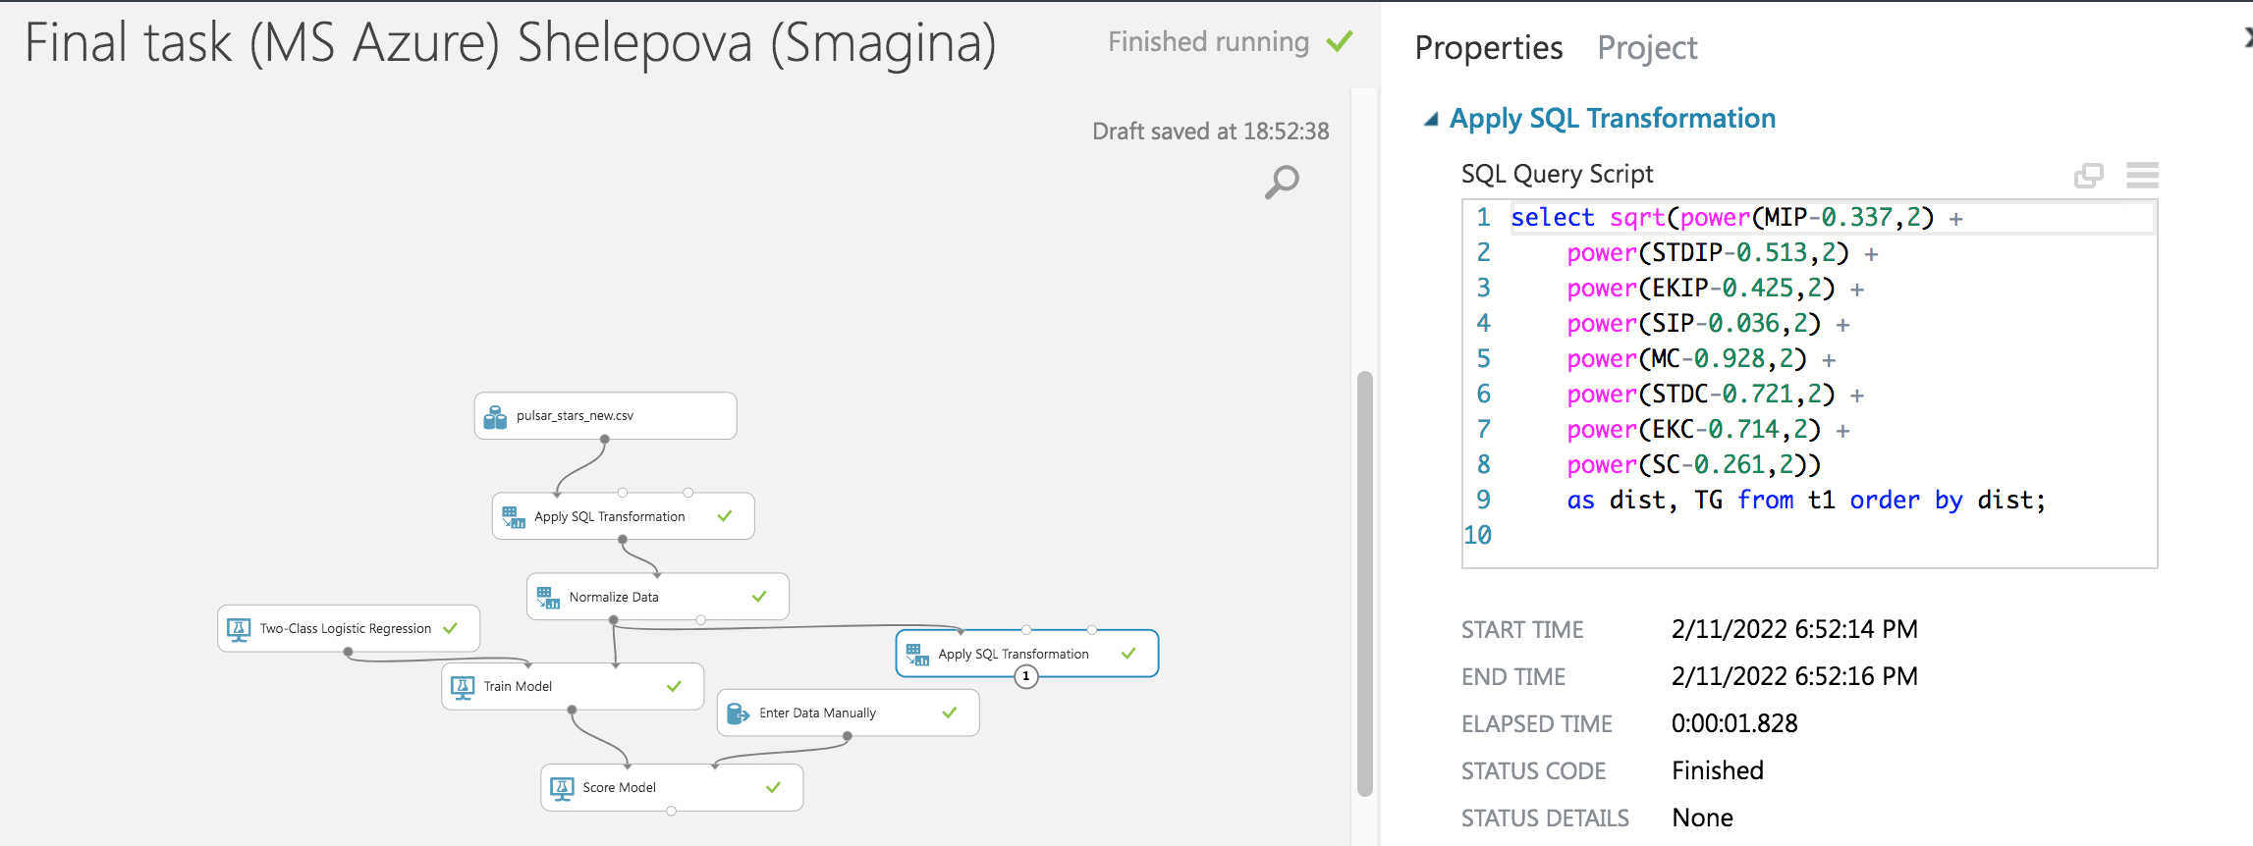
Классификация с помощью метода k-ближайших соседей и вычисление расстояния
16. Вычисляем эвклидово расстояние от нового объекта до остальных объектов
Применяем Apply SQL Transformation к Normalize Data
2
Данные задачи:
1
3

Slide 20
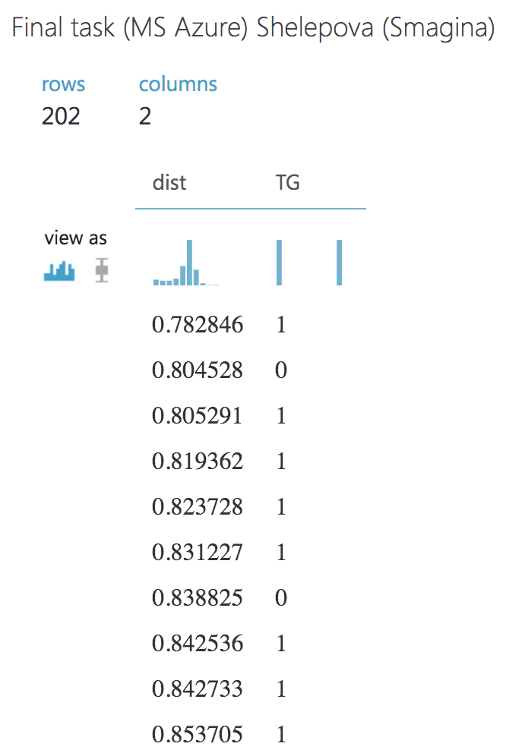
Классификация с помощью метода k-ближайших соседей и вычисление расстояния
17. Визуализируем (Visualize) полученные результаты запроса
2
1

Slide 21
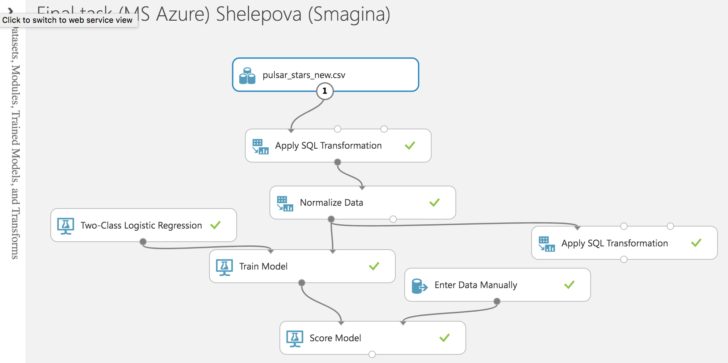
Итоговая модель выглядит следующим образом:

